Slide 1

El Proceso de Elaboración de Menús para Trabajadores de Construcción
.

Slide 2
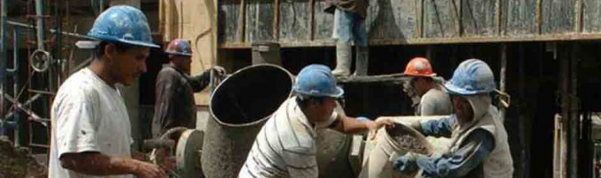
Tipo de Población y Características
Población Dirigida: Trabajadores de construcción de diversas edades y niveles de experiencia, involucrados en actividades físicamente exigentes.
Características: Mayoritariamente hombres adultos jóvenes, expuestos a condiciones climáticas variables y a un alto nivel de actividad física.
Consumo Promedio: Prefieren alimentos abundantes, ricos en calorías y nutrientes para mantener altos niveles de energía y resistencia durante la jornada laboral.

Slide 3

2. Selección de Materia Prima según Temporada
Importancia de Alimentos Energéticos:
Ejemplo:
Durante los meses de invierno, se incluyen en el menú guisos y sopas calientes cargadas de verduras de temporada, legumbres y proteínas como carne de res o pollo.
Se priorizan ingredientes ricos en carbohidratos complejos, proteínas magras y grasas saludables para proporcionar energía sostenida.

Slide 4


3. Necesidades Nutricionales de la Población
Énfasis en la Hidratación
Alta Demanda Energética:
Dada la exposición al sol y la actividad física intensa, es fundamental incluir opciones de hidratación como agua, bebidas isotónicas y jugos naturales.
Debido al trabajo físicamente exigente, se requieren comidas abundantes que proporcionen suficientes calorías para mantener la resistencia y la fuerza.

Slide 5

Presupuesto y Actividad Laboral
Menú para Trabajadores de Construcción: Se busca ofrecer opciones satisfactorias y nutritivas dentro de un presupuesto accesible.
Ejemplo: El menú puede incluir platos como arroces con pollo y vegetales, pasta con salsa de tomate y carne molida, sandwiches de carne asada con ensaladas frescas y frutas de temporada como postre

